Slide 1
实验二
反馈系统特性分析
灵敏度、扰动抑制与反馈代价
1
Notes:
[Sources]
- E:\上课\自动控制原理\RichardC.DorfRobertH.Bishop-ModernControlSystems13thEd.-Pearson2017.pdf，PDF第261—323页
- E:\上课\自动控制原理\现代控制系统 第十3版_15244176.pdf，第4章
- E:\上课\自动控制原理\自动控制原理（双语）教学大纲（2024版）-人工智能.docx，实验2
- E:\上课\自动控制原理\《现代控制系统》中科大课堂配套PPT.pdf，反馈控制系统特性相关内容
[授课提示]
本页属于实验二 · 2学时，第1页。命令以 MATLAB / Control System Toolbox 为例。
本版公式由 MATLAB LaTeX 引擎渲染为PNG。正文和代码保持可编辑。
复现文件：F:\codex\slides_generation\tmp\labs_formula_20261022\render_lab_assets.m

Slide 2
实验二
本次实验关注反馈带来的变化
比较开环与闭环对参数变化的敏感程度。
▶
验证反馈对负载扰动和测量噪声的不同作用。
▶
理解增大环路增益并非只有收益。
▶
2
Notes:
[Sources]
- E:\上课\自动控制原理\RichardC.DorfRobertH.Bishop-ModernControlSystems13thEd.-Pearson2017.pdf，PDF第261—323页
- E:\上课\自动控制原理\现代控制系统 第十3版_15244176.pdf，第4章
- E:\上课\自动控制原理\自动控制原理（双语）教学大纲（2024版）-人工智能.docx，实验2
- E:\上课\自动控制原理\《现代控制系统》中科大课堂配套PPT.pdf，反馈控制系统特性相关内容
[授课提示]
本页属于实验二 · 2学时，第2页。命令以 MATLAB / Control System Toolbox 为例。
本版公式由 MATLAB LaTeX 引擎渲染为PNG。正文和代码保持可编辑。
复现文件：F:\codex\slides_generation\tmp\labs_formula_20261022\render_lab_assets.m

Slide 3
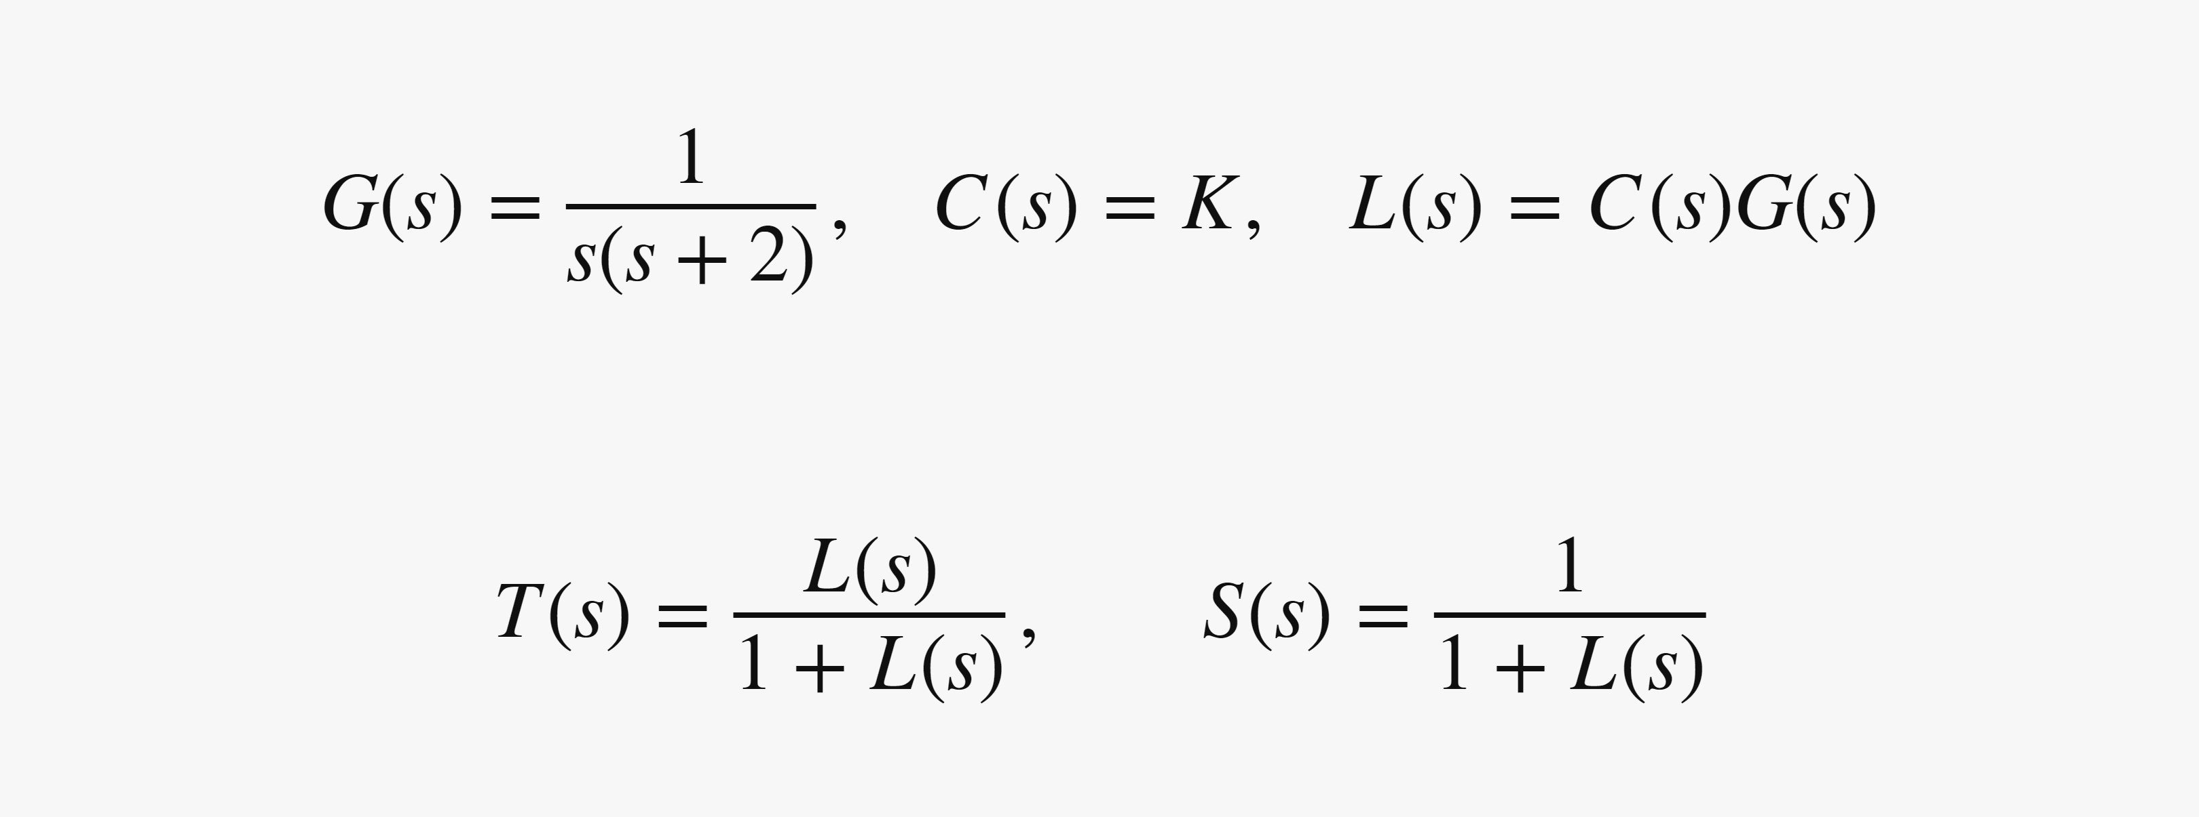
实验二
实验对象与闭环关系
T描述参考输入到输出的闭环传递。
▶
S描述模型误差和扰动的敏感性。
▶
灵敏度与互补灵敏度之和恒为1，性能之间存在折衷。
▶
3
Notes:
[Sources]
- E:\上课\自动控制原理\RichardC.DorfRobertH.Bishop-ModernControlSystems13thEd.-Pearson2017.pdf，PDF第261—323页
- E:\上课\自动控制原理\现代控制系统 第十3版_15244176.pdf，第4章
- E:\上课\自动控制原理\自动控制原理（双语）教学大纲（2024版）-人工智能.docx，实验2
- E:\上课\自动控制原理\《现代控制系统》中科大课堂配套PPT.pdf，反馈控制系统特性相关内容
[授课提示]
本页属于实验二 · 2学时，第3页。命令以 MATLAB / Control System Toolbox 为例。
本版公式由 MATLAB LaTeX 引擎渲染为PNG。正文和代码保持可编辑。
复现文件：F:\codex\slides_generation\tmp\labs_formula_20261022\render_lab_assets.m

Slide 4
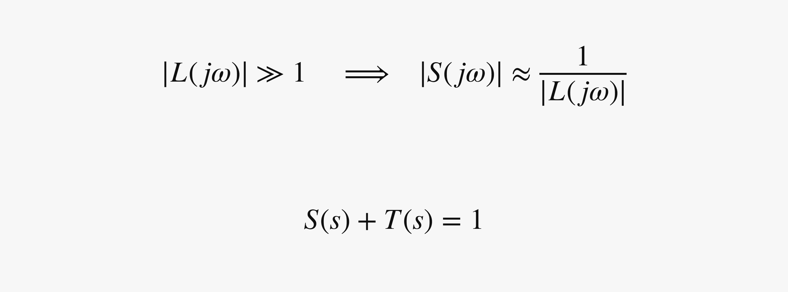
实验二
反馈降低低频灵敏度
低频高增益有利于跟踪和抑制慢扰动。
▶
高频区若T过大，会放大测量噪声。
▶
比较K=1、4、10，而不是只观察单一响应。
▶
4
Notes:
[Sources]
- E:\上课\自动控制原理\RichardC.DorfRobertH.Bishop-ModernControlSystems13thEd.-Pearson2017.pdf，PDF第261—323页
- E:\上课\自动控制原理\现代控制系统 第十3版_15244176.pdf，第4章
- E:\上课\自动控制原理\自动控制原理（双语）教学大纲（2024版）-人工智能.docx，实验2
- E:\上课\自动控制原理\《现代控制系统》中科大课堂配套PPT.pdf，反馈控制系统特性相关内容
[授课提示]
本页属于实验二 · 2学时，第4页。命令以 MATLAB / Control System Toolbox 为例。
本版公式由 MATLAB LaTeX 引擎渲染为PNG。正文和代码保持可编辑。
复现文件：F:\codex\slides_generation\tmp\labs_formula_20261022\render_lab_assets.m

Slide 5
实验二
MATLAB 分析入口
s = tf('s'); K = 4;
G = 1/(s*(s+2)); L = K*G;
T = feedback(L,1);
S = feedback(1,L); Td = G*S;
step(Td); grid on
▶
K分别取1、4、10。
▶
Td表示作用在对象输入端的扰动通道。
▶
用同一坐标尺度比较曲线。
5
Notes:
[Sources]
- E:\上课\自动控制原理\RichardC.DorfRobertH.Bishop-ModernControlSystems13thEd.-Pearson2017.pdf，PDF第261—323页
- E:\上课\自动控制原理\现代控制系统 第十3版_15244176.pdf，第4章
- E:\上课\自动控制原理\自动控制原理（双语）教学大纲（2024版）-人工智能.docx，实验2
- E:\上课\自动控制原理\《现代控制系统》中科大课堂配套PPT.pdf，反馈控制系统特性相关内容
[授课提示]
本页属于实验二 · 2学时，第5页。命令以 MATLAB / Control System Toolbox 为例。
本版公式由 MATLAB LaTeX 引擎渲染为PNG。正文和代码保持可编辑。
复现文件：F:\codex\slides_generation\tmp\labs_formula_20261022\render_lab_assets.m

Slide 6
实验二
任务A：参数灵敏度实验
将对象分母中的系数2改为参数a，取值1.6—2.4。
▶
比较开环与闭环的频率响应，选取相同的非零频率。
▶
记录幅值和相位变化，避免用含积分对象的直流增益比较。
▶
说明反馈在哪些频段降低了参数变化影响。
▶
6
Notes:
[Sources]
- E:\上课\自动控制原理\RichardC.DorfRobertH.Bishop-ModernControlSystems13thEd.-Pearson2017.pdf，PDF第261—323页
- E:\上课\自动控制原理\现代控制系统 第十3版_15244176.pdf，第4章
- E:\上课\自动控制原理\自动控制原理（双语）教学大纲（2024版）-人工智能.docx，实验2
- E:\上课\自动控制原理\《现代控制系统》中科大课堂配套PPT.pdf，反馈控制系统特性相关内容
[授课提示]
本页属于实验二 · 2学时，第6页。命令以 MATLAB / Control System Toolbox 为例。
本版公式由 MATLAB LaTeX 引擎渲染为PNG。正文和代码保持可编辑。
复现文件：F:\codex\slides_generation\tmp\labs_formula_20261022\render_lab_assets.m

Slide 7
实验二
任务B：负载扰动抑制
在对象输入端叠加单位阶跃扰动。
▶
比较K=1、4、10时扰动输出峰值和恢复时间。
▶
画出Td的阶跃响应并与S的低频幅值对应。
▶
解释为何增大K能改善慢扰动抑制。
▶
7
Notes:
[Sources]
- E:\上课\自动控制原理\RichardC.DorfRobertH.Bishop-ModernControlSystems13thEd.-Pearson2017.pdf，PDF第261—323页
- E:\上课\自动控制原理\现代控制系统 第十3版_15244176.pdf，第4章
- E:\上课\自动控制原理\自动控制原理（双语）教学大纲（2024版）-人工智能.docx，实验2
- E:\上课\自动控制原理\《现代控制系统》中科大课堂配套PPT.pdf，反馈控制系统特性相关内容
[授课提示]
本页属于实验二 · 2学时，第7页。命令以 MATLAB / Control System Toolbox 为例。
本版公式由 MATLAB LaTeX 引擎渲染为PNG。正文和代码保持可编辑。
复现文件：F:\codex\slides_generation\tmp\labs_formula_20261022\render_lab_assets.m

Slide 8
实验二
任务C：观察反馈代价
在测量端注入幅值0.1、角频率30 rad/s的正弦噪声。
▶
比较不同K下输出噪声幅值和控制作用变化。
▶
检查大K是否引起超调、振荡或控制量增大。
▶
给出兼顾跟踪、扰动和噪声的K建议。
▶
8
Notes:
[Sources]
- E:\上课\自动控制原理\RichardC.DorfRobertH.Bishop-ModernControlSystems13thEd.-Pearson2017.pdf，PDF第261—323页
- E:\上课\自动控制原理\现代控制系统 第十3版_15244176.pdf，第4章
- E:\上课\自动控制原理\自动控制原理（双语）教学大纲（2024版）-人工智能.docx，实验2
- E:\上课\自动控制原理\《现代控制系统》中科大课堂配套PPT.pdf，反馈控制系统特性相关内容
[授课提示]
本页属于实验二 · 2学时，第8页。命令以 MATLAB / Control System Toolbox 为例。
本版公式由 MATLAB LaTeX 引擎渲染为PNG。正文和代码保持可编辑。
复现文件：F:\codex\slides_generation\tmp\labs_formula_20261022\render_lab_assets.m

Slide 9
实验二
结果比较至少包含四组证据
开环与闭环的参数扰动对照。
▶
三个K值下的参考输入响应。
▶
三个K值下的负载扰动响应。
▶
噪声响应、控制代价及综合判断。
▶
9
Notes:
[Sources]
- E:\上课\自动控制原理\RichardC.DorfRobertH.Bishop-ModernControlSystems13thEd.-Pearson2017.pdf，PDF第261—323页
- E:\上课\自动控制原理\现代控制系统 第十3版_15244176.pdf，第4章
- E:\上课\自动控制原理\自动控制原理（双语）教学大纲（2024版）-人工智能.docx，实验2
- E:\上课\自动控制原理\《现代控制系统》中科大课堂配套PPT.pdf，反馈控制系统特性相关内容
[授课提示]
本页属于实验二 · 2学时，第9页。命令以 MATLAB / Control System Toolbox 为例。
本版公式由 MATLAB LaTeX 引擎渲染为PNG。正文和代码保持可编辑。
复现文件：F:\codex\slides_generation\tmp\labs_formula_20261022\render_lab_assets.m

Slide 10
实验二
实验报告应包含
对象、控制器及扰动注入位置。
▶
S、T、Td的计算方法和曲线。
▶
参数灵敏度与扰动抑制的定量比较。
▶
反馈收益、代价和参数选择结论。
▶
10
Notes:
[Sources]
- E:\上课\自动控制原理\RichardC.DorfRobertH.Bishop-ModernControlSystems13thEd.-Pearson2017.pdf，PDF第261—323页
- E:\上课\自动控制原理\现代控制系统 第十3版_15244176.pdf，第4章
- E:\上课\自动控制原理\自动控制原理（双语）教学大纲（2024版）-人工智能.docx，实验2
- E:\上课\自动控制原理\《现代控制系统》中科大课堂配套PPT.pdf，反馈控制系统特性相关内容
[授课提示]
本页属于实验二 · 2学时，第10页。命令以 MATLAB / Control System Toolbox 为例。
本版公式由 MATLAB LaTeX 引擎渲染为PNG。正文和代码保持可编辑。
复现文件：F:\codex\slides_generation\tmp\labs_formula_20261022\render_lab_assets.m

Slide 11
实验二
用三个问题检验理解
为什么S小与T接近1通常同时出现在低频？
▶
负载扰动和测量噪声为何不能用同一传递函数描述？
▶
增大K后若超调明显增加，应如何调整？
▶
提交脚本、曲线和参数选择说明。
▶
11
Notes:
[Sources]
- E:\上课\自动控制原理\RichardC.DorfRobertH.Bishop-ModernControlSystems13thEd.-Pearson2017.pdf，PDF第261—323页
- E:\上课\自动控制原理\现代控制系统 第十3版_15244176.pdf，第4章
- E:\上课\自动控制原理\自动控制原理（双语）教学大纲（2024版）-人工智能.docx，实验2
- E:\上课\自动控制原理\《现代控制系统》中科大课堂配套PPT.pdf，反馈控制系统特性相关内容
[授课提示]
本页属于实验二 · 2学时，第11页。命令以 MATLAB / Control System Toolbox 为例。
本版公式由 MATLAB LaTeX 引擎渲染为PNG。正文和代码保持可编辑。
复现文件：F:\codex\slides_generation\tmp\labs_formula_20261022\render_lab_assets.m

Slide 12
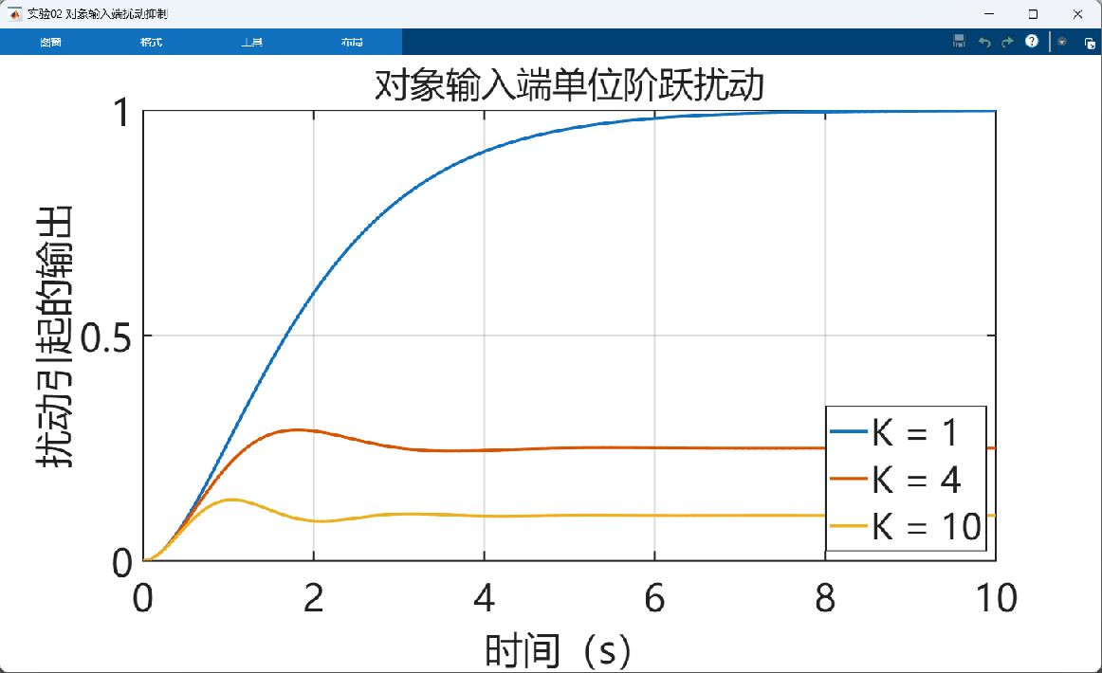
实验二
MATLAB 运行结果参考
图中扰动加在对象输入端，三条曲线采用相同坐标。
12
Notes:
实际运行截图。MATLAB R2025b。数据来源：本实验原有模型。
图形：F:\codex\slides_generation\tmp\labs_formula_20261022\assets\lab02.fig
复现：render_lab_assets.m 和 show_lab_figures.m。
实验08示例控制器：C(s)=60(s+2)/(s+12)，用于对照，并非唯一解。

